Slide 1
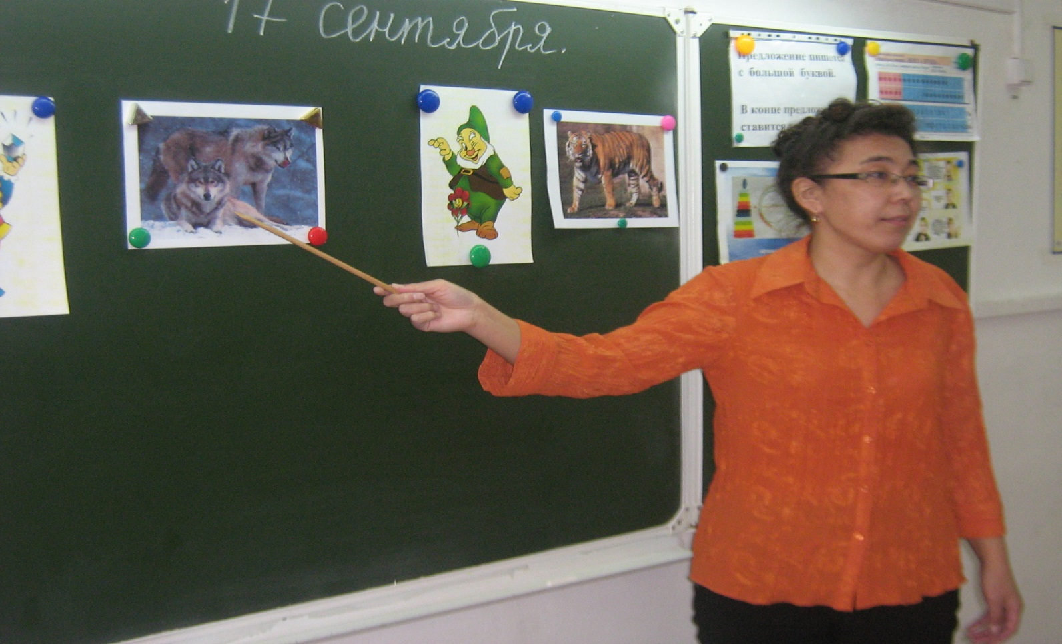
Хайрушева Сания Жексембайевна
учитель-логопед
Образование-высшее
Стаж работы-18 лет
Место функционирования:
ГКС (к) ОУ «Ленинская СКОШИ II вида»

Slide 2
Формирование навыков звукопроизношения шипящих звуков в устной и письменной речи учащихся 2 классов с ОВЗ.

Slide 3
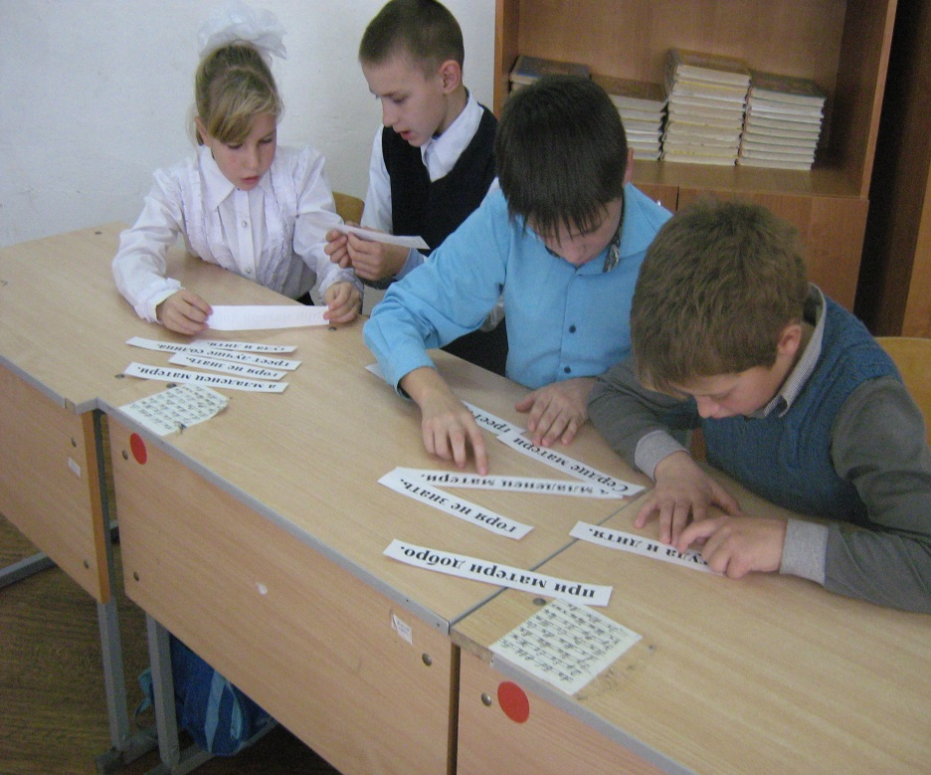
Актуальность:
Устранение недостатков звукопроизношения в младшем школьном возрасте.
Цель:
Обеспечение системы средств и условий для устранения речевых недостатков у детей с ОВЗ.
Задачи:
1. Всесторонняя подготовка ребёнка к длительной и кропотливой коррекционной работе.
2. Формирование произносительных умений и навыков. 3. Формирование мыслительных операций анализа, синтеза, сравнения, обобщения.
4. Систематические упражнения на развитие внимания, памяти, мышления на отработанном в произношении материале.
5. Развитие связной выразительной речи на базе правильно произносимых звуков. Развитие коммуникативности, успеш- ности в общении, социальной адаптации.

Slide 4
В основу опыта работы взяты данные, основывающиеся на учении Р. Е. Левиной о связи речи с другими сторонами психического развития ребёнка, о системном взаимодействии различных компонентов речи: звуковой, произносительной её стороны, фонематических процессов, лексико – грамматического строя.

Slide 5
Педагогические средства:
Использование личностно-ориентированного подхода к детям (демократического стиля общения; создание ситуации успеха).
Средства обучения :
а) Речевые упражнения.
б) Игры (коррекционно-развивающие, дидактические, настольные и т.д.)
в) Картины, рисунки, предметные картинки.
Методы и приемы, используемые в опыте:
а) наглядные :наблюдение; показ приёмов работы с материалом.
б) словесные: рассказ, стихотворения, чистоговорки, скороговорки, загадки; вопросно-ответная форма; объяснение ; рассуждение; чтение книг.
в) практические: игровые упражнения; практические действия с дидактическим материалом; индивидуальная работа с дидактическим материалом.

Slide 6
Формы работы:
Занятия:
ИНДИВИ - ДУАЛЬНЫЕ ПОДГРУП ПОВЫЕ
ФРОНТАЛЬНЫЕ
ИНДИВИ - ДУАЛЬНЫЕ

Slide 7
Узнавание неречевых звуков.
Различение слов, близких по звуковому составу.
Формирование фонематического восприятия у детей с ОВЗ.
Дифферен- циация слогов.
Дифферен-циация фонем.
Развитие навыков звукового анализа.

Slide 8
Узнавание неречевых звуков.
Перед ребёнком выставляется 4-5 предметов (стеклянная банка, пластмассовый стаканчик, деревянная шкатулка), при постукивании о которые, можно услышать разные звуки. С помощью карандаша логопед вызывает звучание каждого предмета. Затем только на слух (ребёнок поворачивается спиной) предлагается определить, что звучит.
На столе перед ребёнком несколько звучащих игрушек: бубен, колокольчик, погремушка. Логопед предлагает ребёнку нужно только на слух, без зрительной опоры определить что звучит.

Slide 9
Различение слов, близких по звуковому составу.
Дифференциация слогов.
Воспроизведение слоговых сочетаний с общим стечением двух согласных звуков: пта – пто – пту – пты и т.д.
Логопед даёт ребёнку 2 кружка-красный и зелёный и предлагает игру: если ребёнок услышит правильное название того, что изображено на картинке, он должен поднять зелёный кружок, если неправильное-красный. Баман ваван витамин
Карман даван митамин
Банан баван фитаман и т.д.
Воспроизведение слоговых сочетаний с согласными звуками, различающимися по мягкости-твёрдости: па-пя, по-пё ….

Slide 10
Развитие навыков звукового анализа.
Дифференциация фонем.
Назвать первый звук в словах: утка, ухо, умница, утюг и т.д. Вспомнить 5 предметов, названия которых начинаются со звука У (аналогично проводится со звуками А,И,О)
Выделение в звуковом потоке гласного звука. Ребёнок должен выделить звук, на который указал логопед (хлопнуть в ладоши, присесть, поднять зрительный символ и т.д.
Логопед объясняет: «Я назову большой предмет, а ты маленький, чтобы в слове появился звук К (рама-рамка) и т.д.

Slide 11
Постановка звуков.
Автоматизация навыков произношения звука в слогах.
Автоматизация навыка произношения звука в словах.
Автоматизация звука в разговорной речи.
Виды коррекционной работы
Дифференциация звуков.
Автоматизация звуков в предложениях.

Slide 12
Постановка звуков.
При постановке правильного произношения звуков пользовалась тремя способами:
1 способ – по подражанию. Подражание дополняла словесными пояснениями, какую позицию должен принять артикулярный орган.
2 способ - состоит в механическом воздействии на речевые органы при помощи шпателя или зонда (просила ребёнка произнести звук, повторить его несколько раз, и во время повторения при помощи шпателя меняла артикуляционный уклад звука).
3 способ – основывается на совмещении двух предыдущих. П о мере того как звук оказывается поставленным, проводила работу по его автоматизации.

Slide 13
Автоматизация навыков произношения звука в слогах (прямых, обратных, открытых, закрытых, со стечением согласных).
а) ш , ж автоматизировала вначале в прямых слогах, затем в обратных и в последнюю очередь- в слогах со стечением согласных;
б) ч, щ – наоборот: сначала в обратных слогах, затем в прямых и со стечением согласных.

Slide 14
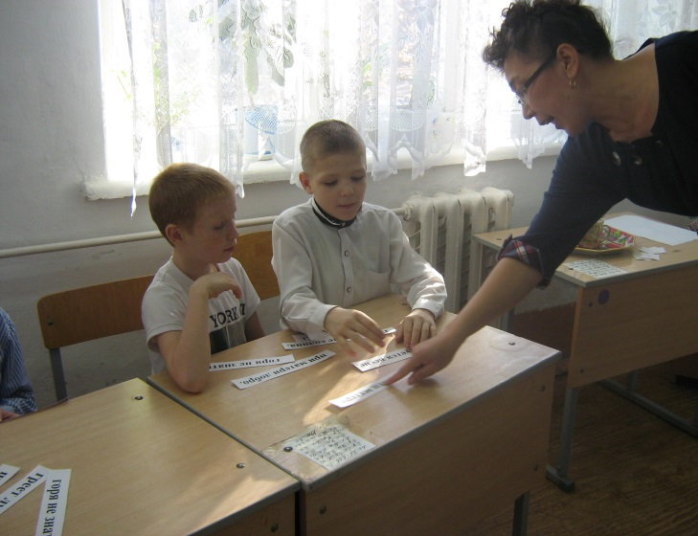
Автоматизация навыка произношения звука в словах.
Коррекционно- развивающие игры.
Автоматизация звука «ш» 2. «Кто с кем ?»
1. Измени слово. Подбор детёнышей.
Назвать картинку так, чтобы появился звук «ш». Мышка ( с мышонком);
Скворец ( скворушка); Хлеб ( хлебушек); Лягушка ( с лягушонком);
Домик (домишко); Петух (петушок). Кукушка ( с кукушонком);
Автоматизация звука «ч» Мишка ( с мишуткой).
1 . Игра «Ласковые имена»
Захотелось ласковых нам слов
Кто из звуков нам готов помочь? 3. Игра на обогащение словаря.
Кто из звуков нам готов помочь? Скрипка – скрипач – скрипачка.
Ч – наш самый нежный звук1 Цирк – циркач – циркачка. Не откажемся мы от его услуг1 Трюк – трюкач – трюкачка.
Юля – Юлечка Ваня – Ванечка
Коля- Колечка Лена –Леночка
Вова – Вовочка.
2. « Большой – маленький»
Мяч – мячик Замок – замочек Чуб – чубчик
Стакан – стаканчик Палец – пальчик Сын – сыночек

Slide 15
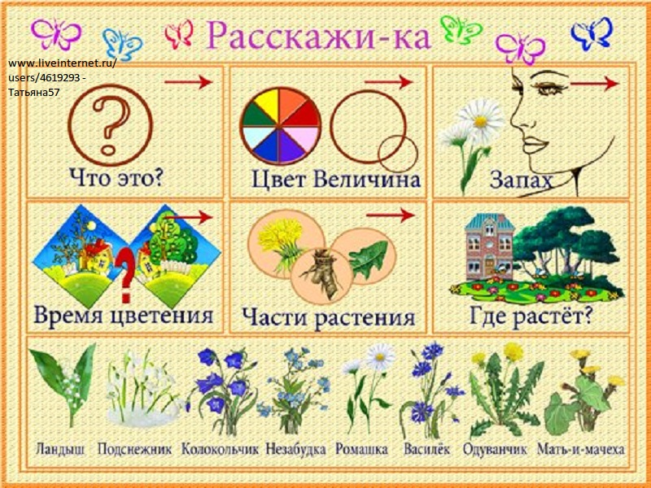
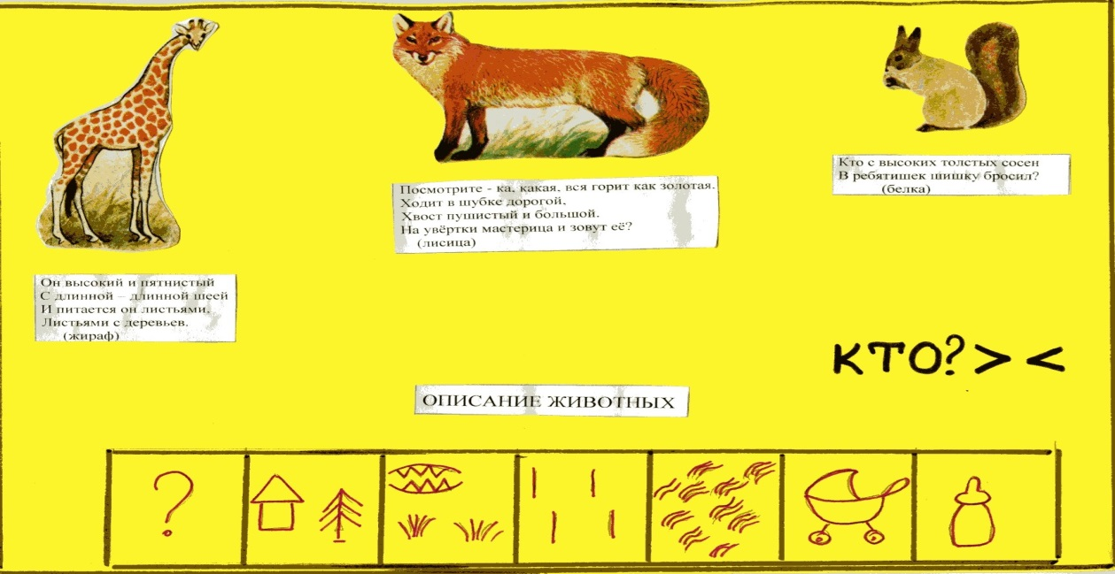
Автоматизация звуков в предложениях.
Использование стихотворных текстов в работе над звуками.
Автоматизация звука «ш».
ши – ши – ши – красивые ландыши
аш – аш –аш – дайте карандаш
Шла Саша по шоссе и сосала сушку. Автоматизация звука «ж».
Жук упал и встать не может,
Ждёт он, кто ему поможет.
Схемы для составления описательных рассказов.

Slide 16
Дифференциация звуков.
ж-ш
1. Вставить недостающий слог.
жа – ша
ка - Ми- лы- лап- е – та мы – та
лу - Да - ко - Са - кало -- ку – ет
жи – ши
мы - кры - ма – на эта-- дю – на но-- клави --- стри—
Вставить в предложения подходящие по смыслу слова:
У Жени жёлтый --- . У Шуры сильный --.
жар - шар
ч – щ
1. Записать слоги с ч и щ. б) последний слог:
а) первый слог в словах; Вещи, ключи, стучу, ищу, туча, пища.
Щенок, человек, щиты, чудо, щеки, чехол, щука.
Вставить пропущенные буквы: ч,щ
а-а, пло-адь, -ит, ве-и-ка, то-иль-ик, вол-и, я-и-ек.
ч – ш Изменить слова по образцу: Кошка – кошечка, лягушка -……., катушка - ….., опушка -….. , ракушка -…., Закончить предложение словосочетанием.
Бабушка сварила ( какую?) …..(что?)….
На грушёвом дереве созрели ( какие?)…..(что?)….

Slide 17
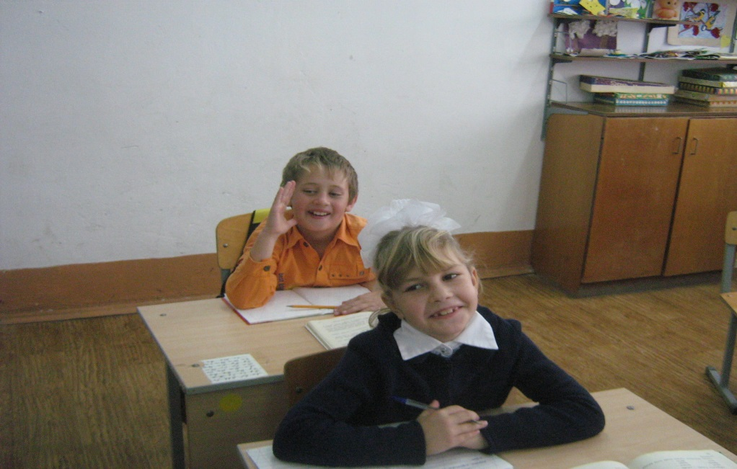
Автоматизация звука в разговорной речи.
Сформировать у ребёнка умение и навыки употребления звуков речи во всех ситуациях общения- в играх, развлечениях, на занятиях.
Работа с родителями - одно из важнейших направлений в моей коррекционной деятельности.
Одним из эффективных средств знакомства родителей с особенностями работы логопеда является их участие в занятиях. Такие занятия организовывала в форме консультаций, на них показывала приёмы работы с детьми ОВЗ.

Slide 18
Сводная диаграмма учащихся, имеющих нарушения звукопроизношения в устной речи.

Slide 19
Сводная диаграмма учащихся, имеющих нарушения звукопроизношения в письменной речи.

Slide 20
Результативность.
Занятия у логопеда способствуют активному участию детей на уроках.
Работа по формированию навыков звукопроизношения шипящих звуков оказывает устранение дефектного звукопроизношения. Этому благоприпятствует развитие элементарных навыков звукового анализа и синтеза, коррекция звукопроизношения, а также систематические упражнения на развитие памяти, внимания и мышления.

Slide 21
Литература.
1. Логопедия. / Под редакцией Волковой Л.С., Шаховской С.Н. – М.:
Гуманит. изд. центр ВЛАДОС, 2002./
2. Забрамная С.Д., Боровик О.В. Практический материал для проведения
психолого-педагогического обследования детей.
3. Юрова Е.В. 250 упражнений для развития устной речи. Начальное обучение.-М. ООО «Издательство Астрель», 2000.
4. Азовцева Н.В., Родованская М.Е., Рузина М.С. // Начальная школа №8,
1999г. Пальчиковый игротренинг в начальной школе.
5. Николаева С.М. Предупреждение нарушений письменной речи учащихся. // Начальная школа. №2, №4, 1998.
6. Филичева Т.Б., Туманова Т.В. Звуковые кроссворды в картинках и загадках. Практическое пособие для логопедов. -М.: Издательство ГНОМиД, 2000.
7. Спирова Е.М., Ястребова А.В. Учителю о детях с нарушениями речи.-
М.1999.

Slide 22
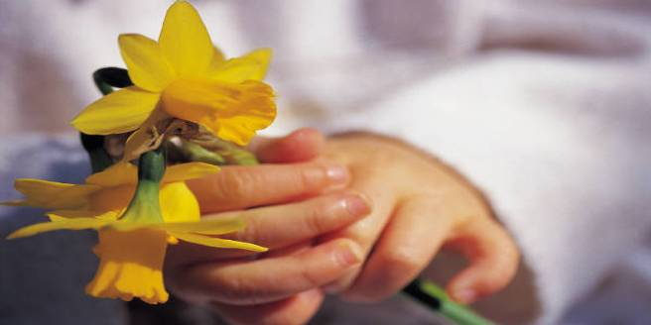
Спасибо за внимание.

